Slide 1
Отчет о профилактике правонарушений
Школа-гимназия
№ 2 имени Гафу Кайырбекова

Slide 2
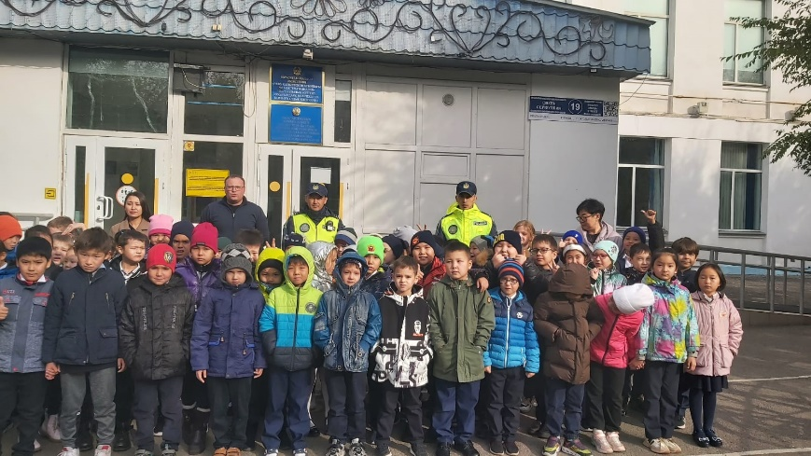
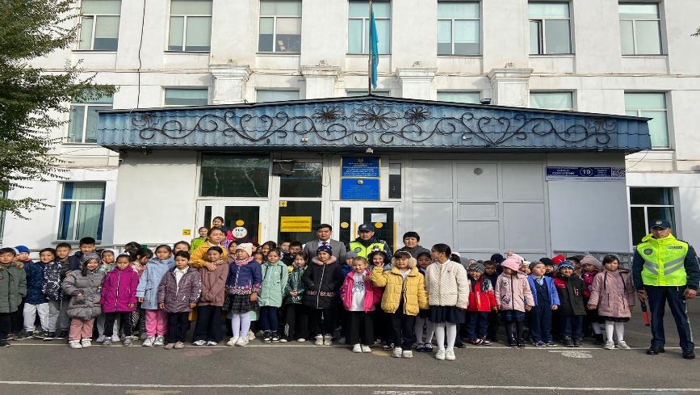
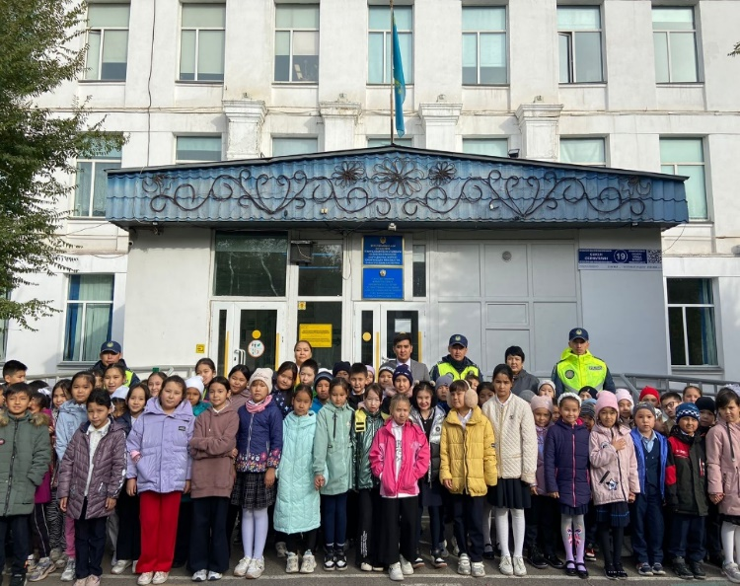
Встреча с сотрудниками дорожно –патрульной инспекции

Slide 3
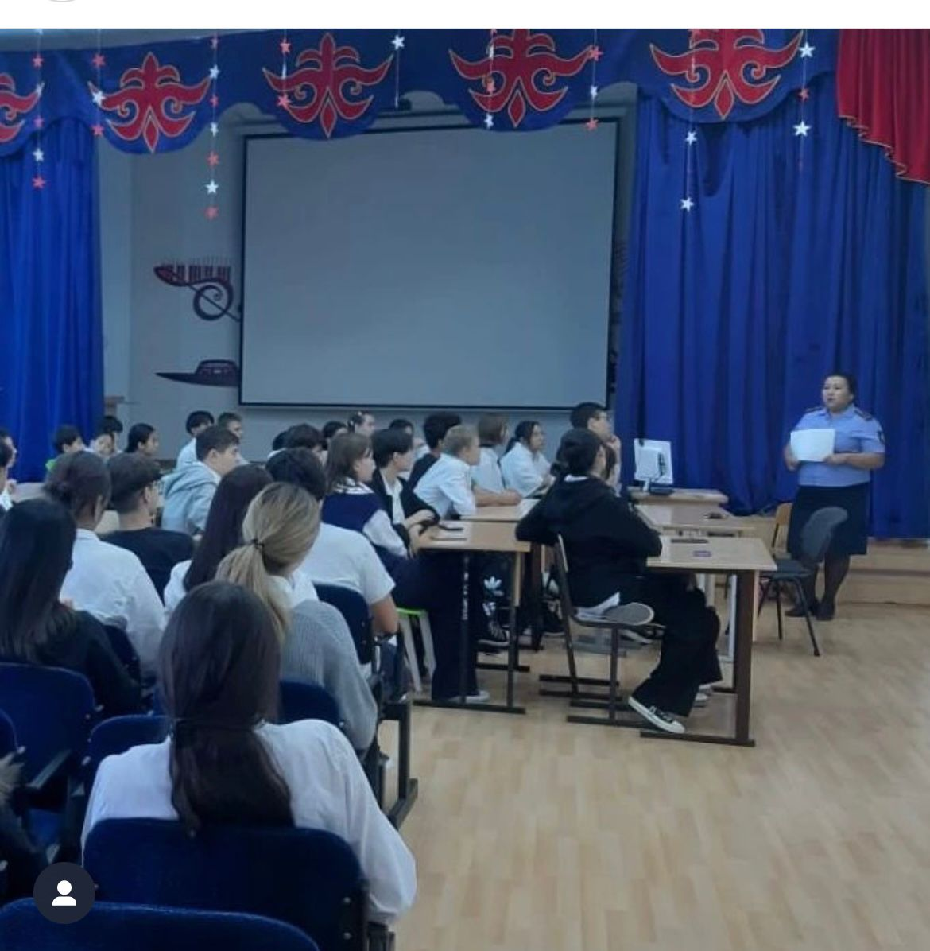
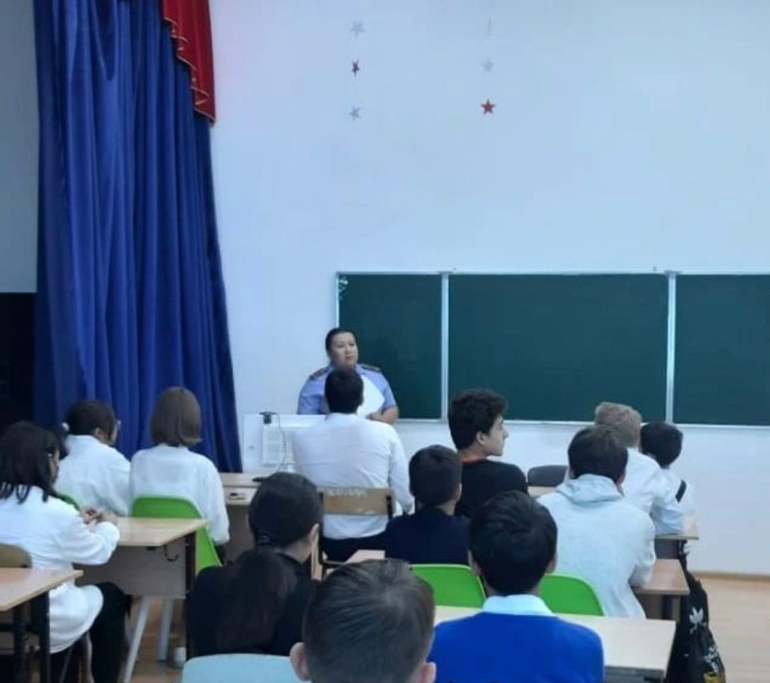
Встреча с инспектором ювенальной полиции Қасқарау Ізет на тему:
«Правила поведения несовершеннолетних в общественных местах»

Slide 4
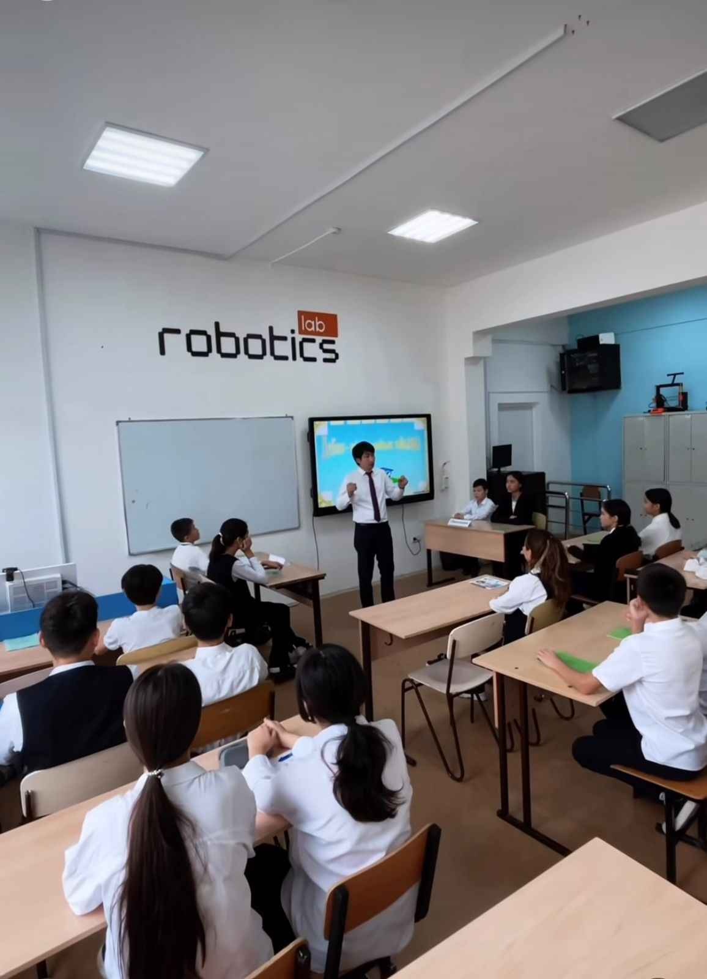
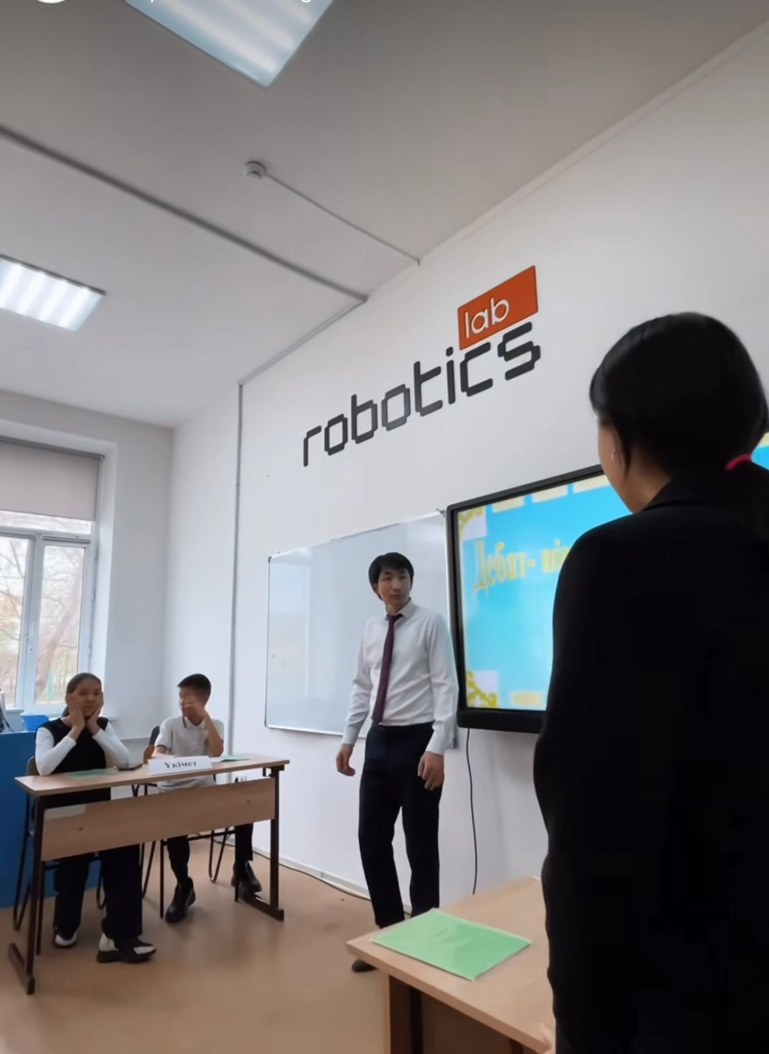
Заседание дебатного клуба “Парасат” «Я и Закон»

Slide 5
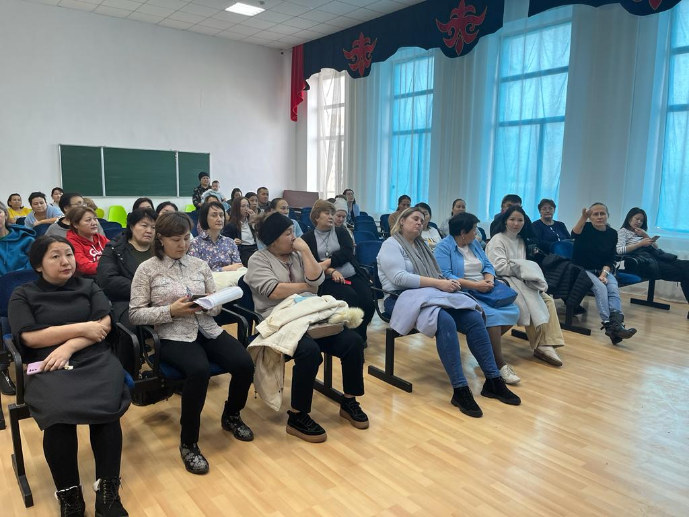
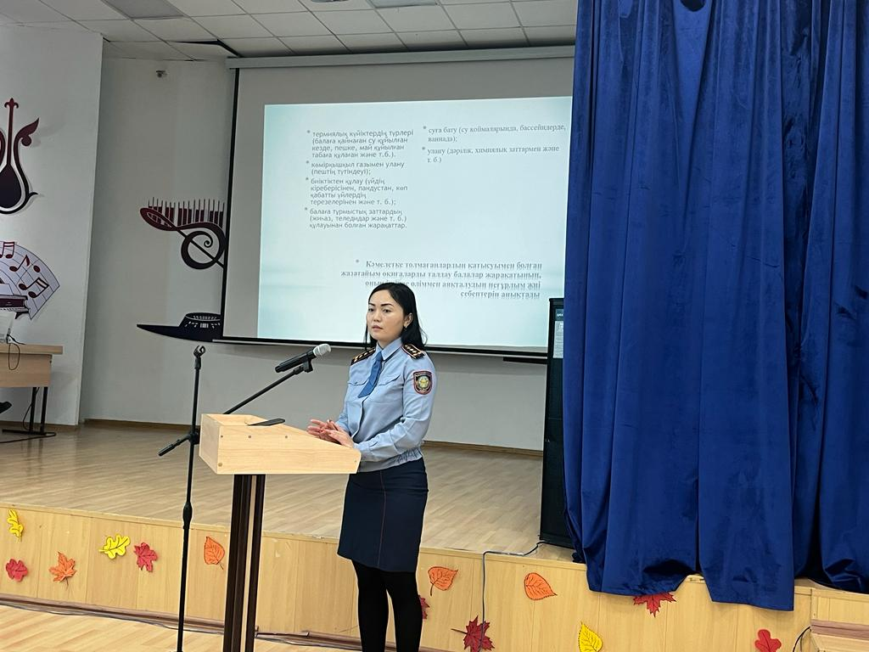
Беседа с родителями на тему:
«Роль семьи и семейного воспитания в профилактике правонарушений»

Slide 6
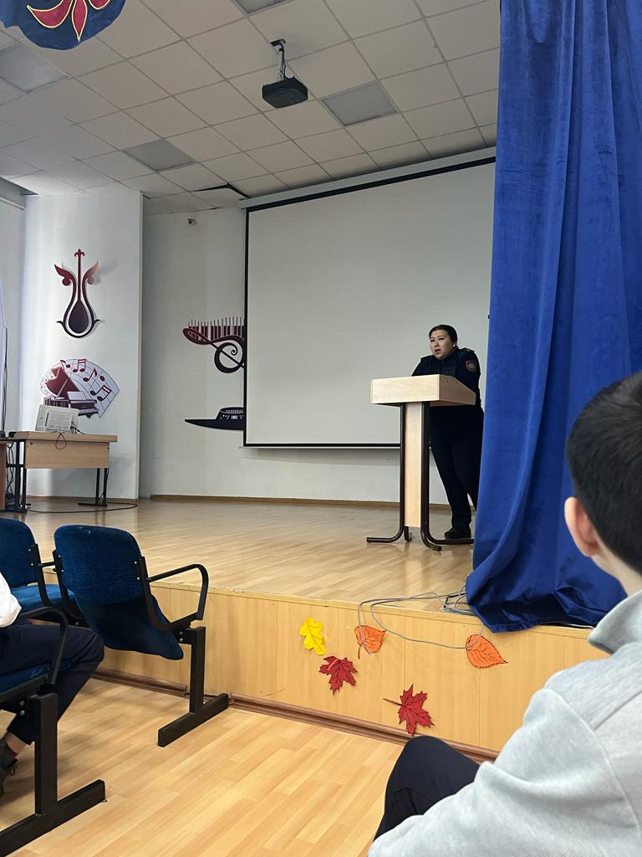
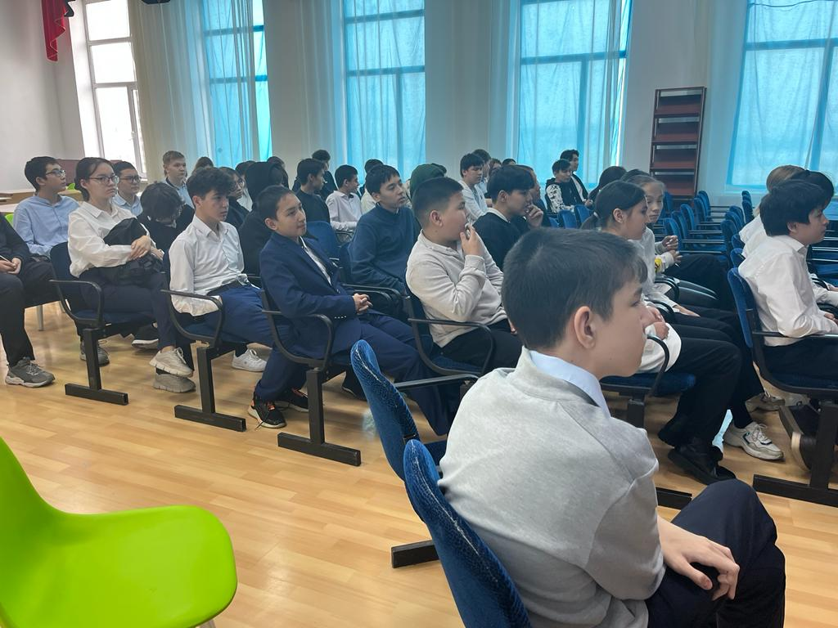
Права и ответственность
«Вред электронных сигарет»

Slide 7
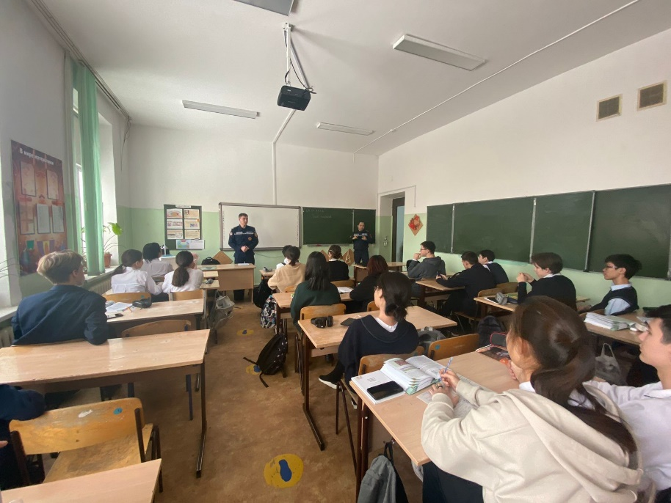
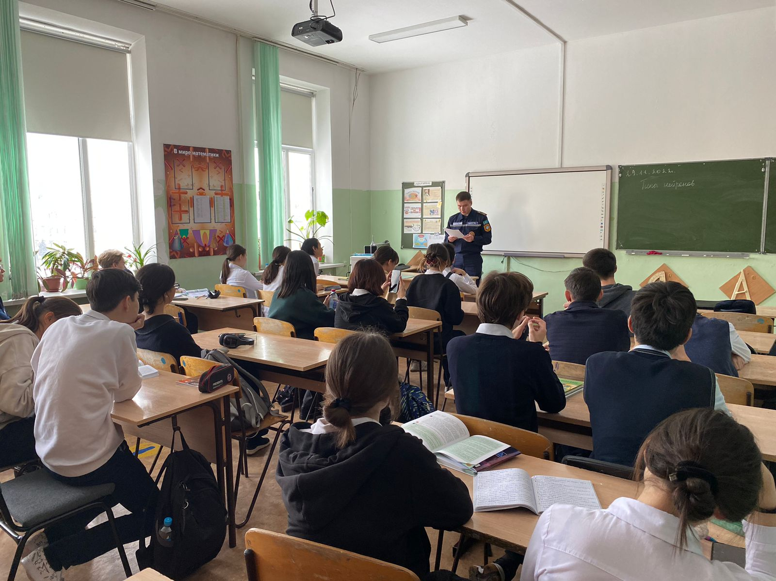
Встреча с представителями ДЧС Ергалиев Е
«Осторожно! Тонкий лед!»

Slide 8
Мониторинг
По состоянию на 1 декабря 2022 года
Поставленных на учет ОДН- нет,
Внутришкольном учете – 1
Состоящих в группе риска –11
Неблагополучных семей состоящих на учете – 1
Причина постановки родителей: несоблюдение гигиенических норм

Slide 9
Динамика
ОДН – 100 %
ВШК - 90%
группа «риска» - 60%
неблагополучные семьи – 90%

